Slide 1
骰子益智比大小與剪刀石頭布遊戲系統
B11170010彭震緯 B11170007陳聖丰

Slide 2
第一章 緒論

Slide 3
研究背景與動機
在數位學習與遊戲化學習盛行的時代，結合簡單規則與邏輯推理的遊戲不僅能提升使用者的娛樂體驗，也有助於訓練決策思考與反應能力。「骰子比大小」與「剪刀石頭布」皆為易於理解且具競爭性質的遊戲，透過設計一套結合兩者的互動式遊戲系統，能夠激發使用者的學習興趣與邏輯思考，同時提供輕鬆有趣的休閒方式。
研究目的
提升使用者邏輯思維與即時判斷能力 利用遊戲中的隨機與策略元素，促進玩家在短時間內進行推理與決策。
提供寓教於樂的互動學習環境 將經典遊戲結合數位系統，創造具教育性與娛樂性的遊戲體驗。
探索遊戲化設計在教育與娛樂中的應用價值 分析系統使用成效與使用者回饋，評估其在學習與放鬆中的潛力。
培養開發者系統設計與整合能力 在開發過程中，實踐程式設計、使用者介面設計與系統整合之能力。
B11170007

Slide 4
問題陳述
在現今多數數位遊戲中，常見複雜的操作與高門檻的學習曲線，對於部分使用者（如兒童或高齡者）而言，可能降低其參與意願與學習動機。傳統的益智遊戲如「骰子比大小」與「剪刀石頭布」具備簡單規則與即時互動的特性，若能有效整合並數位化，有機會創造一套適合各年齡層、具教育與娛樂價值的輕量化遊戲系統。
然而，目前市面上鮮少將這兩種遊戲結合並進行應用層面的深入設計。因此，亟需開發一套具備友善介面、刺激思考且適合多元族群使用的遊戲系統，以提升使用者參與度與學習效果。
預期貢獻
建立一套具教育性與娛樂性的互動遊戲系統 透過結合簡單遊戲規則與邏輯判斷，提升使用者的思考能力與學習興趣。
提供數位益智遊戲設計之參考架構 作為未來開發輕量化學習遊戲或互動系統的範例與基礎。
促進遊戲化學習的應用推廣 驗證簡單遊戲機制在不同年齡層的接受度與學習潛力，強化遊戲作為輔助學習工具的價值。
提升開發團隊實作能力與系統整合經驗 從系統規劃、程式撰寫、UI設計到使用者互動，培養跨領域實作能力。
B11170007

Slide 5
第二章 系統設計

Slide 6
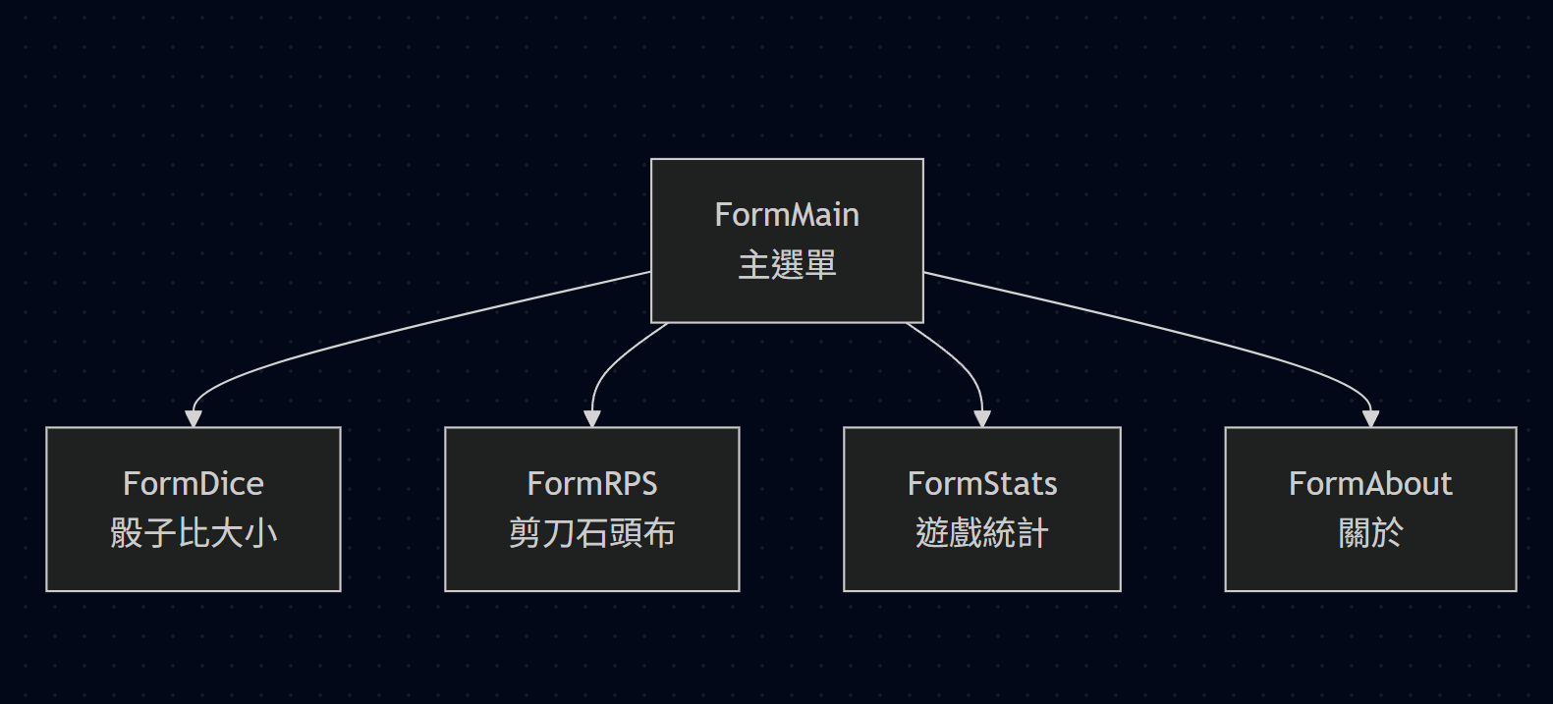
系統架構圖
b11170010

Slide 7
功能模組說明
FormMain 主選單，提供進入各遊戲子視窗及統計、關於等功能。
FormDice 骰子比大小遊戲，隨機產生玩家與電腦點數，比大小決定勝負，並累計勝負平次數。
FormRPS 剪刀石頭布遊戲，玩家選擇一項，電腦隨機選擇，比較勝負，並累計統計。
FormStats 統計視窗，顯示目前所有遊戲的勝、負、平手次數。
FormAbout 顯示關於本程式資訊。
b11170010

Slide 8
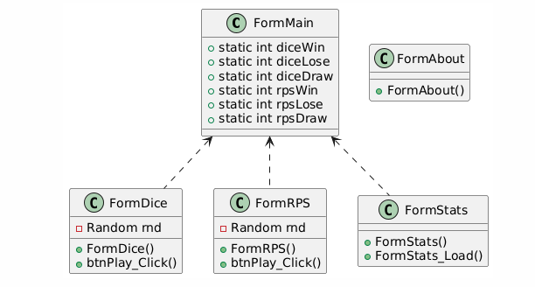
UML 類別圖（Class Diagram）
b11170010

Slide 9
第三章 系統實現

Slide 10
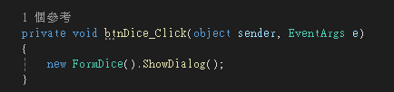

核心功能代碼解析（FormMain.cs）
1. 主控視窗（FormMain.cs）
功能：作為入口選單，提供按鈕開啟各子視窗（遊戲、統計、關於）。
關鍵代碼：
開啟子視窗
完成結束程式
b11170010

Slide 11


遊戲邏輯（FormDice.cs / FormRPS.cs）
功能：每個遊戲視窗各自處理遊戲流程、隨機數生成與判斷勝負。
關鍵代碼：
判斷勝負後，直接累加統計變數
產生亂數
統計變數
b11170010

Slide 12
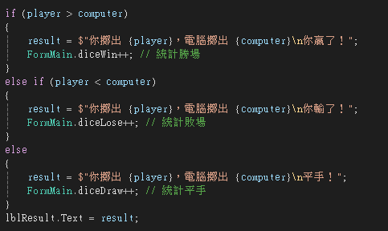
統計功能（FormStats.cs）
功能：將各遊戲勝負平手的累計次數顯示出來。
關鍵代碼：
統計
b11170010

Slide 13
關鍵技術實現說明
1.靜態變數做全域資料共享
說明：在FormMain使用public static int宣告，讓所有子視窗都能共用統計資料，無需資料庫。
優點：簡單易懂，適合小型或練習型專案。
2.Windows Forms 事件驅動
說明：每個按鈕都綁定Click事件，點擊即呼叫對應功能（開遊戲、顯示統計、結束程式）。
技術重點：事件綁定與事件處理方法。
3. 隨機數與遊戲判斷
說明：用Random產生隨機結果，並以 if/else 條件式決定勝負。
4. 視窗之間的資料互動
說明：不同 Form 之間透過靜態變數直接互動，無需物件參照傳遞。
b11170010

Slide 14
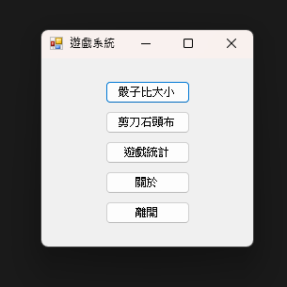
FormMain遊戲系統入口、選擇遊戲或離開
界面設計與使用者操作流程
b11170010

Slide 15
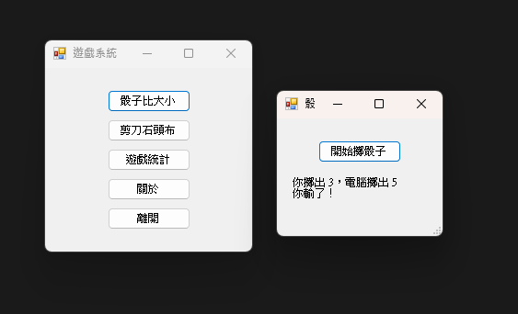
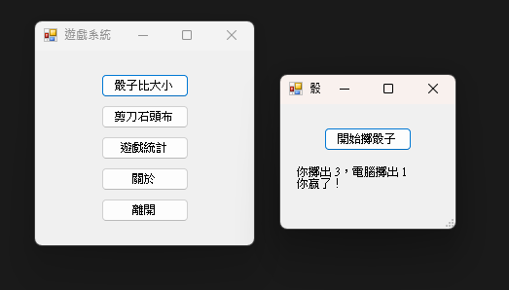
FormDice骰子益智比大小遊戲
點擊按鈕開始擲骰子
輸
贏
b11170010

Slide 16
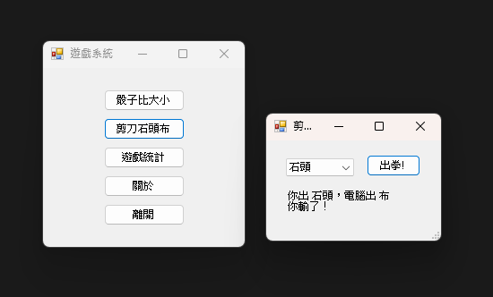
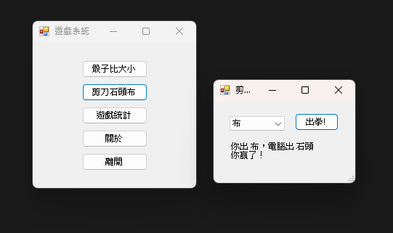
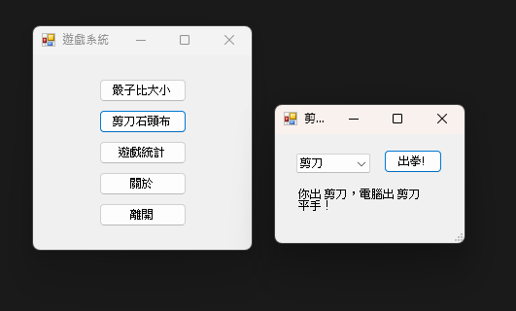
FormRPS剪刀石頭布遊戲
選擇剪刀石頭布
出拳
b11170010

Slide 17
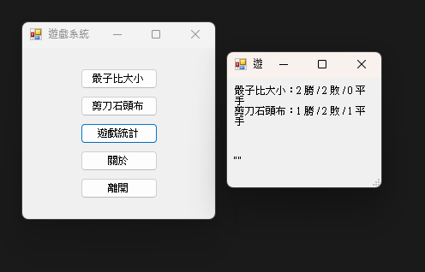
FormStats遊戲統計（勝負次數、歷史紀錄等）
b11170010

Slide 18
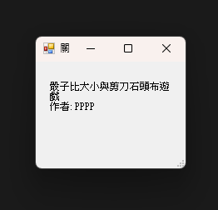
FormAbout關於遊戲說明/開發者資訊
b11170010

Slide 19
第四章 結論與未來工作

Slide 20
研究成果總結
本研究成功開發出一套結合「骰子比大小」與「剪刀石頭布」的數位益智遊戲系統，具備簡易操作介面、明確規則與即時互動功能。透過遊戲過程，使用者能夠在輕鬆的氛圍中訓練反應力與邏輯判斷能力。
系統測試結果顯示，不同年齡層使用者皆能快速上手，並表現出高度參與與正向回饋。顯示本系統不僅具備娛樂價值，更具有潛在的教育應用可能。
此外，本研究亦累積了遊戲化設計、使用者介面規劃與跨平台實作等寶貴經驗，對未來進一步開發更複雜或針對特定族群之益智遊戲具有參考價值。
B11170007

Slide 21
未來改進方向
增加遊戲模式與難度設定 未來可加入多樣化的挑戰模式（如限時賽、連勝制等），提升遊戲的豐富性與重玩價值。
導入人工智慧對戰功能 透過簡易 AI 判斷玩家策略，提供更具挑戰性的對手，增加遊戲互動性與變化。
優化使用者介面與視覺設計 改進圖形介面，使其更具吸引力與易用性，提升整體遊戲體驗。
擴充跨平台支援 未來可支援手機、平板等行動裝置，方便使用者隨時遊玩。
增加學習回饋與數據分析 可記錄玩家表現數據，分析其思考模式與成長變化，進一步應用於教育學習分析。
B11170007

Slide 22
參考文獻
Prensky, M. (2001). Digital game-based learning. McGraw-Hill.
Gee, J. P. (2003). What video games have to teach us about learning and literacy. Palgrave Macmillan.
Deterding, S., Dixon, D., Khaled, R., & Nacke, L. (2011, September). From game design elements to gamefulness: Defining “gamification”. In Proceedings of the 15th International Academic MindTrek Conference (pp. 9-15).
Kapp, K. M. (2012). The gamification of learning and instruction: Game-based methods and strategies for training and education. John Wiley & Sons.
陳志榮（2015）。《遊戲化學習與設計思維》。台北：五南圖書出版公司。
張育誠、林佳璇（2020）。〈數位益智遊戲對兒童邏輯推理能力之影響〉。《教育與學習研究期刊》，18(2)，55–72。
王怡婷（2021）。〈結合傳統遊戲與現代互動科技之學習系統設計研究〉。碩士論文，國立台灣師範大學教育科技研究所。

